Slide 1
Творчество Л.Н. Толстого
ФЕДЕРАЛЬНОЕ ГОСУДАРСТВЕННОЕ БЮДЖЕТНОЕ ОБРАЗОВАТЕЛЬНОЕ УЧРЕЖДЕНИЕ ВЫСШЕГО ОБРАЗОВАНИЯ «КРАСНОЯРСКИЙ ГОСУДАРСТВЕННЫЙ МЕДИЦИНСКИЙ УНИВЕРСИТЕТ ИМЕНИ ПРОФЕССОРА В.Ф. ВОЙНО-ЯСЕНЕЦКОГО»
МИНИСТЕРСТВА ЗДРАВООХРАНЕНИЯ
РОССИЙСКОЙ ФЕДЕРАЦИИ
ФАРМАЦЕВТИЧЕСКИЙ КОЛЛЕДЖ
Лекция по дисциплине «Родная литература»
Автор: А.С. Белозор
Красноярск, 2019

Slide 2
План лекции
1. Жанровое своеобразие произведений Л.Н. Толстого.
2. Религиозные и нравственные искания писателя.
3. Художественные особенности жанра «Войны и мира».
4. История создания романа «Война и мир».
5. Психологизм в романе.
6. Народ в романе.

Slide 3
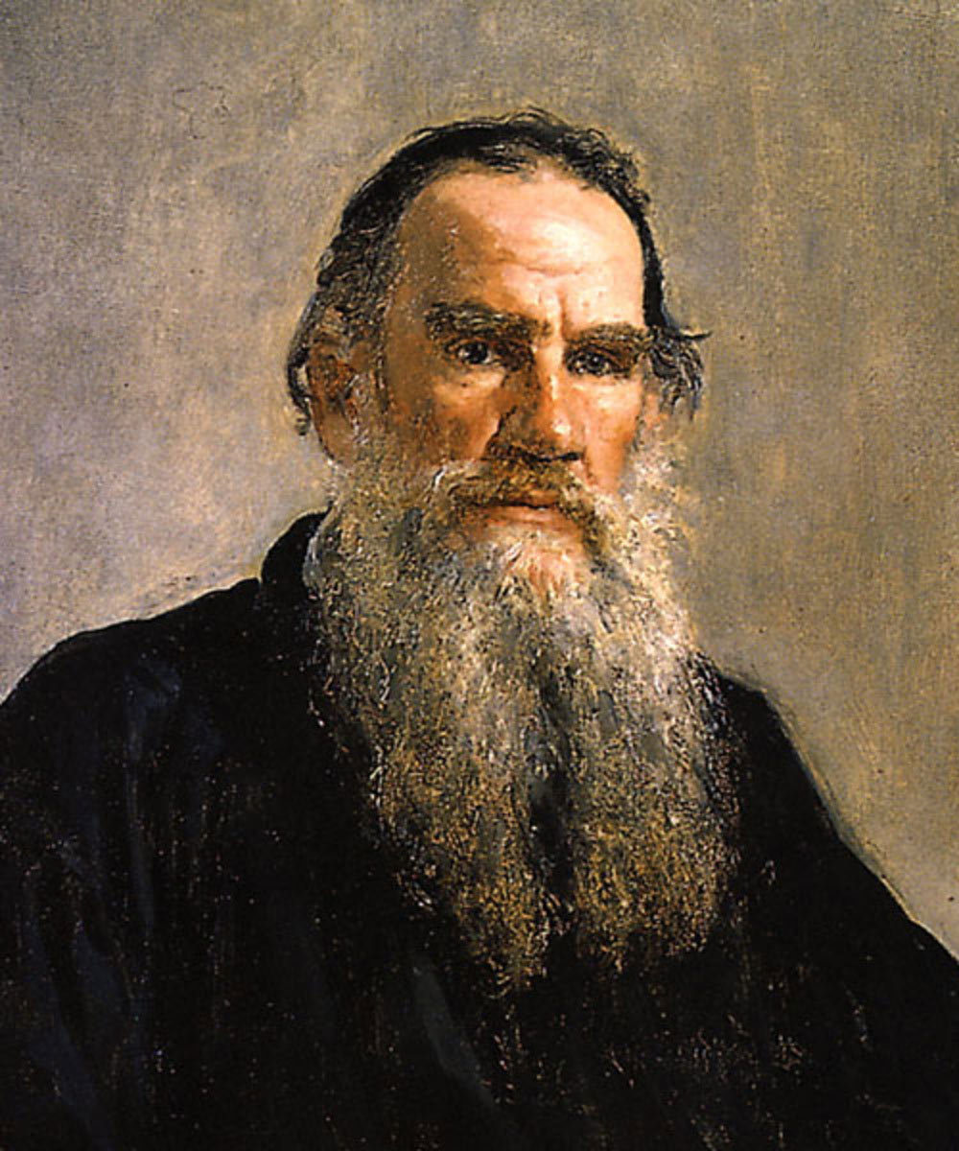
Лев Николаевич Толстой
28 августа1828 года – 7 ноября 1910 года

Slide 4
«60 лет ходил он по России, заглядывал всюду; в деревню, в сельскую школу, в Вяземскую лавру и за границу, в тюрьмы, этапы, в кабинеты министров, в канцелярии губернаторов, в избы, на постоялые дворы и в гостиные аристократических дам.
60 лет звучал суровый и правдивый голос, обличавший всех и все; он рассказал нам о русской жизни почти столько же, как вся остальная наша литература...
Толстой глубоко национален, он с изумительной полнотой воплощает в своей душе все особенности сложной русской психики... Толстой – это целый мир. Человек глубоко правдивый, он еще потому ценен для нас, что его художественные произведения, написанные со страшной, почти чудесной силой, – все его романы и повести – в корне отрицают его религиозную философию...
Этот человек сделал поистине огромное дело: дал итог пережитого за целый век, и дал его с изумительной правдивостью, силой и красотой.
Не зная Толстого, нельзя считать себя знающим свою страну, нельзя считать себя культурным человеком» (М. Горький о Л.Н. Толстом).

Slide 5
Жанровое своеобразие произведений Л.Н. Толстого
В его позднем творчестве сложилась логически завершенная система жанров, очень напоминающая средневековую жанровую систему с ее уравновешенным соотношением и взаимодействием между жанрами богословской, религиозно-дидактической, публицистической, светской литературы и деловой письменности.

Slide 6
Диалектика души
Термин «Диалектика души» ввел в русскую литературу Н.Г. Чернышевский. В рецензии на ранние произведения Толстого Ч. отмечал, что писателя занимает всего более сам психический процесс, его формы, его законы, то есть диалектика души.
Диалектика души представляет собой непосредственное изображение «психического процесса»
Идея нравственного совершенствования – одна из кардинальных и наиболее противоречивых сторон философской мысли Толстого – оформилась в период его творческого становления. В дальнейшем она получила своеобразную интерпретацию и в огромной степени повлияла на эстетические воззрения писателя. На протяжении всей жизни Толстой снимал с нее покровы отвлеченности, но никогда не терял веры в нее как в главный источник возрождения человека и общества, реальную основу «человеческого единения».

Slide 7
Одна из сложнейших задач, вставших перед молодым Толстым, заключалась, как известно, в «сопряжении» подробностей описания с обобщениями, обширными философскими и лирическими отступлениями. Сам писатель определял эту задачу для себя как проблему сочетания мелочности и генерализации.
В художественном мире Толстого 50‑х гг. понятие день связано непосредственным образом с решением этого главного для толстовской философии и поэтики вопроса: конкретная временная единица жизни отдельной личности, общества и человечества выступает у Толстого как определенная художественно‑философская форма осмысления жизни человека и движения истории в их единстве.

Slide 8
Религиозные и нравственные искания писателя
Почти всю жизнь он вёл дневники, в которых не только описывал события минувшего дня, но и оглядывался назад, пытаясь осмыслить свои истоки, понять, что было в его жизни, что есть и что может быть. Л.Н. Толстой пытался разобраться в мельчайших душевных движениях, которыми сопровождались его поступки. Самопознание и познание мира с помощью творчества на протяжении всей жизни шли рядом.

Slide 9
В 1907 году в Ясной Поляне 26 октября он запишет очень важное для себя изречение: «Непротивление злу насилием – не предписание, а открытый, сознанный закон жизни для каждого отдельного человека и для всего человечества – даже для всего живого».
Видя смысл жизни в служении людям, Толстой утверждал, что жить для себя одного нельзя – это духовная смерть. Как можно меньше брать от людей и как можно больше давать людям. Эта мысль неоднократно повторяется в дневниках писателя. И самыми счастливыми годами в своей жизни Толстой считал те, когда он всего себя отдавал благу людей.

Slide 10
Теория «непротивления злу насилием»
В основание религиозных верований Толстого было заложено христианство, признаваемое им самой совершенной и нравственной религией. Но Толстой опирался лишь на нравственное учение Христа, отвергнув поклонение Ему, усомнившись в самом факте Его существования как исторической личности.
Центральное внимание в программе Толстого является заповедь о непротивлении злу насилием. Злом не уничтожить зло, единственное средство борьбы со злом – воздержание от насилия: только добро победит зло. Толстой допускает, что насилие может заставить человека ответить тем же, но подчёркивает, что это частный случай. Зло современной общественной морали Толстой видит в том, что и правительственная, и революционная партии хотят оправдать насилие.

Slide 11
С теорией непротивления злу насилием связано учение Толстого о нравственном самоусовершенствовании. По мнению автора этой теории, прежде чем изменить мир, начинать нужно с себя, с воспитания чувства ответственности за свои дела. В этом основа нравственной культуры человека, и к этому стремится в жизни Л. Н. Толстой.
К заповеди непротивления злу насилием Толстой присоединяет ещё и нравственные законы, которые, по моему мнению, важны и в наше время: не прелюбодействуй и соблюдай чистоту семейной жизни; не клянись и не присягай никому и в ни чём; не мсти никому и не оправдывай чувства мести тем, что тебя обидели; учись терпеть обиды; помни: все люди братья – и учись во врагах видеть доброе.

Slide 12
Художественные особенности жанра «Войны и мира»
Толстой затруднялся определить жанр своего главного произведения. «Это не роман, еще менее поэма, еще менее историческая хроника», – писал он в статье «Несколько слов по поводу книги "Война и мир"» (1868), добавляя, что вообще «в новом периоде русской литературы нет ни одного художественного прозаического произведения, немного выходящего из посредственности, которое бы вполне укладывалось в форму романа, поэмы или повести». Поэма имелась в виду, конечно, прозаическая, гоголевская, ориентированная на старинные эпопеи и в то же время на плутовской роман о современности.

Slide 13
У Толстого, как и у Достоевского, «единодержавие центрального лица практически отсутствует», а романный сюжет представляется ему искусственным: «...я никак не могу и не умею положить вымышленным мною лицам известные границы – как то женитьба или смерть, после которых интерес повествования бы уничтожился. Мне невольно представлялось, что смерть одного лица только возбуждала интерес к другим лицам, и брак представлялся большей частью завязкой, а не развязкой интереса».

Slide 14
«Война и мир», безусловно, и не историческая хроника, хотя истории Толстой уделяет огромное внимание. Подсчитано: «Эпизоды из истории и рассуждения, в которых разработаны исторические вопросы, занимают 186 глав из 333 глав книги», в то время как к линии Андрея Болконского имеют отношение только 70 глав. Особенно много исторических глав в третьем и четвертом томах.
Философско-публицистические и исторические рассуждения занимают четыре главы в начале первой части эпилога и всю вторую его часть.

Slide 15
Однако рассуждения – не признак хроники, хроника – это прежде всего изложение событий. Признаки хроники в «Войне и мире» есть, но не столько исторической, сколько семейной. Персонажи редко бывают представлены в литературе целыми семьями. Толстой же рассказывает о семьях Болконских, Безуховых, Ростовых, Курагиных, Друбецких, упоминает семью Долохова (хотя вне семьи этот герой ведет себя как индивидуалист и эгоист).
Но и к семейной хронике «Войну и мир» никак свести нельзя.

Slide 16
Между тем Толстой сравнивал свою книгу с «Илиадой», то есть с древней эпопеей. Суть старинного эпоса – «примат общего над индивидуальным». Он рассказывает о славном прошлом, о событиях не просто значительных, но важных для больших человеческих общностей, народов. Отдельный герой существует в нем как выразитель (или антагонист) общей жизни.
Явные признаки эпопейного начала в «Войне и мире» – большой объем и проблемно-тематическая энциклопедичность. Но, безусловно, мировоззренчески Толстой был весьма далек от людей «века героев» и само понятие «герой» считал неприемлемым для художника. Его персонажи – самоценные личности, отнюдь не воплощающие какие-то внеличностные коллективные нормы.

Slide 17
В XX в. «Войну и мир» часто называют романом-эпопеей. Это иногда вызывает возражения, утверждения, что «ведущим жанрообразующим началом толстовской «книги» следует признать все же мысль «персональную», в своей основе не эпическую, но романическую», в особенности «первые тома произведения, посвященные по преимуществу семейной жизни и личностным судьбам героев, довлеют не эпосу, но роману, хотя и нетрадиционному».

Slide 18
История создания романа «Война и мир»
Произведение «Война и мир» создавалось Л.Н. Толстым на протяжении семи лет, с 1863 по 1869 год. Книга потребовала от писателя громадных усилий. В 1869 году в черновиках «Эпилога» Толстой вспоминал то «мучительное и радостное упорство и волнение», которое он испытывал в процессе работы.
В действительности же замысел романа возник значительно раньше. В 1856 году Толстой начал писать роман о декабристе, возвращающемся из ссылки в Россию. В начале 1861 года уже были созданы первые главы, которые автор читал И.С. Тургеневу.

Slide 19
1863 год который принято считать началом рождения «Войны и мира», работа над «Декабристами» продолжалась.
Новый роман находился в непосредственной связи с первоначальной идеей произведения о декабристах.
Таким образом, исходя из творческой идеи писателя, «Война и мир» при всей своей величественности – только часть грандиозного авторского замысла, замысла, охватывающего важнейшие эпохи русской жизни, замысла, так до конца и не осуществленного Л.Н. Толстым.
На разных этапах работы автор представлял свое произведение как широкое эпическое полотно. Создавая своих «полувымышленных» и «вымышленных» героев. Толстой, как говорил он сам, писал историю народа, искал пути художественного постижения «характера русского народа».

Slide 20
Первые главы романа стали появляться в печати лишь с 1867 года. И два последующих года работа над ним продолжалась. Они не были еще озаглавлены «Война и мир», более того – были впоследствии подвергнуты автором жестокой правке...
От первого варианта названия – «Три поры» – Толстой отказался, поскольку в этом случае повествование должно было начаться с событий 1812 года. Следующий вариант – «Тысяча восемьсот пятый год» – тоже не отвечал окончательно сложившемуся замыслу. В 1866 году возникает название: «Все хорошо, что хорошо кончается», констатирующее счастливый финал произведения. Очевидно, этот вариант названия не отражал масштабности действия и также был отвергнут Толстым. И лишь в конце 1867 года появилось наконец название «Война и мир».
Только в декабре 1869 года вышел в свет последний том «Войны и мира». Со времени возникновения замысла произведения о декабристе прошло тринадцать лет.

Slide 21
Психологизм в романе
Герои Толстого проходят нелегкий путь поиска добра и справедливости, ведущий к постижению общечеловеческих проблем бытия. Автор наделяет своих героев богатым и противоречивым внутренним миром, который открывается читателю постепенно, на протяжении всего произведения. Такой принцип создания образа лежит, прежде всего, в основе характеров Пьера Безухова, Андрея Болконского, Наташи Ростовой.
Один из важных психологических приемов, который использует Толстой, – это изображение внутреннего мира героя в его развитии.

Slide 22
Толстой раскрывает перед читателями сложный процесс становления личности героев, ядром которого становится самооценка человеком своих мыслей, поступков.
На глазах читателя Пьер – вспыльчивый, не держащий слова, ведущий бесцельный образ жизни, хотя и великодушный, добрый, открытый – становится «важным и нужным человеком общества», мечтающим о создании союза «всех честных людей» для «общего блага и общей безопасности».

Slide 23
Нелегок путь героев Толстого к искренним чувствам, стремлениям, не подверженным ложным законам общества. Такова «дорога чести» Андрея Болконского. Не сразу он открывает для себя истинную любовь к Наташе, скрываемую за маской лживых представлений о чувстве собственного достоинства.
Долог был путь Болконского от поисков славы, удовлетворения своего честолюбия к состраданию и любви к ближним, он прошел этот путь и отдал за него дорогую цену – жизнь.

Slide 24
Подробно и точно передает Толстой нюансы психологического состояния героев, что руководит ими в совершении того или иного поступка. Автор намеренно ставит перед своими героями, казалось бы, неразрешимые проблемы, намеренно «заставляет» их совершать неблаговидные поступки, чтобы показать и сложность человеческих характеров, их неоднозначность, и путь преодоления, очищения души человеческой.

Slide 25
Раскрытию духовного состояния героев способствуют внутренние монологи, которые Толстой использует в художественном повествовании. Невидимые со стороны переживания подчас ярче характеризуют героя, нежели его поступки.
Нередко использует писатель такое средство психологической характеристики героев, как сон. Это помогает раскрыть тайники человеческой психики, процессы, не контролируемые разумом. Во сне Петя Ростов слышит музыку, наполняющую его жизненной силой и желанием совершать великие дела. И смерть его воспринимается читателем как оборвавшийся музыкальный мотив.

Slide 26
Дополняют психологический портрет героя его впечатления от окружающего мира. Причем у Толстого это передается нейтральным рассказчиком через чувства и переживания самого героя. Так, эпизод Бородинской битвы читатель видит глазами Пьера, а Кутузов на военном совете в Филях передается через восприятие крестьянской девочки Малаши.

Slide 27
Принцип контраста, противопоставления, антитезы – определяющий в художественной структуре «Войны и мира» – выражен и в психологических характеристиках героев. Как по-разному называют солдаты князя Андрея – «наш князь», и Пьера – «наш барин»; как по-разному герои ощущают себя в народной среде. Восприятие людей «пушечным мясом» не один раз возникает у Болконского в противовес единению, слиянию Безухова с солдатами на Бородинском поле и в плену.

Slide 28
Народ в романе
Заслуга Толстого как автора романа-эпопеи состоит в том, что он первый так глубоко раскрыл и так убедительно ярко осветил великую роль народных масс в исторических событиях начала XIX века, в жизни русского государства и общества, в духовном бытии русской нации. Понимание народа как решающей силы в битве с внешними врагами дало Толстому право сделать народ подлинным героем своей эпопеи. Он был убежден в том, что «причина нашего торжества была не случайна, но лежала в сущности характера русского народа и войска».

Slide 29
Толстому, в частности, было ясно, что в великих исторических событиях решающей силой являются народные массы. Такое понимание роли народных масс в истории и составляет субъективную основу того широкого эпического изображения исторического прошлого, которое дает «Война и мир».
В описаниях войны Толстой акцентирует внимание на глубинных национальных свойствах русского народа – несгибаемости его воли перед лицом самого страшного нашествия, патриотизме, готовности умереть, но не покориться завоевателю.

Slide 30
Великим историческим деятелем Кутузова делает Отечественная война и то доверие, которое оказали ему народ и армия. Эта глубокая и правильная мысль руководила Толстым при создании образа Кутузова в «Войне и мире». Величие Кутузова-полководца Толстой прежде всего видит в единстве его духа с духом народа и армии, в понимании народного характера войны 1812 года и в том, что он воплощает в себе черты русского национального характера. В создании образа старого фельдмаршала Толстой, несомненно, принял во внимание пушкинскую характеристику: «Кутузов один облечен был в народную доверенность, которую он так чудно оправдал!»

Slide 31
Кутузов как представитель народной войны противостоит в романе Наполеону – наглому и жестокому завоевателю, действия которого в изображении Толстого не только не оправданы ни историей, ни потребностями французского народа, но и противоречат нравственному идеалу человечества. В изображении Толстого Наполеон – «палач народов», «человек без убеждений, без привычек, без преданий, без имени, даже не француз», то есть лишенный чувства родины, для которого Франция была таким же средством в достижении мирового господства, как и другие народы и государства.

Slide 32
Роль выдающейся личности в истории ничтожна. Сколь бы ни был гениален человек, он не может по своему желанию направлять движение истории, диктовать ей свою волю, предопределять движение истории и распоряжаться действиями огромной массы людей, живущих стихийной, «роевой» жизнью. Историю творят люди, массы, народ; не человек, возвысившийся над народом и взявший на себя право по собственному произволу предугадывать направление событий. Толстой пишет: «Фатализм для человека такой же вздор, как произвол в исторических событиях».

Slide 33
Тот из людей, кто, пользуясь «каждым моментом свободы», не только непосредственно участвует в событиях, но и одарен способностью, чутьем и умом проникать в ход событий и схватывать, постигать их общий смысл, кто един с народом, тот заслуживает имени подлинно великого человека, гениальной личности. Таких – единицы. К ним принадлежит Кутузов, а его антиподом является Наполеон.

Slide 34
Вопросы к лекции
1. Особенности религиозных и нравственных исканий Л.Н. Толстого.
2. В чем художественнее своеобразие жанра «Войны и мира»?
3. В чем заключается психологизм Л.Н. Толстого в романе-эпопее?
4. Как показан народ в «Войне и мире»?

Slide 35
Рекомендуемая литература
Основная литература
Русский язык и литература. Литература. 10 класс: учеб. для общеобразоват. организаций. Базовый уровень: в 2 ч. / Ю.В. Лебедев. – 3-е изд. – М.: Просвещение, 2016. – Ч. 1. – 368 с.
Русская литература XIX в. Учебник-практикум (ч. 1, 2, 3). 11 кл. / Под ред. Ю.И. Лысого. – М.: «Мнемозина», 2003.
Дополнительная литература
Джанумова С.А. Русская литература XIX века. 1880-1890 [Электронный ресурс] / Кременцов Л.П., Джанумов А.С. – М.: ФЛИНТА, 2017. – 383 с. – Режим доступа: http://www.medcollegelib.ru/book/ISBN9785976500181.html (дата обращения: 02.09.2019)
Русский язык и литература [Электронный ресурс]: сб. тестовых заданий с эталонами ответов для внеаудитор. (самостоят.) работы студентов по специальностям 33.02.01 – Фармация, 31.02.03 – Лабораторная диагностика, 34.02.01 – Сестринское дело (очная форма обучения). Ч. 1. – Режим доступа: http://krasgmu.ru/index.php?page[common]=content&id=69129 (дата обращения: 02.09.2019)
Электронные ресурсы
Толстой Л.Н. / «Русская виртуальная библиотека» [Электронный ресурс]. URL: http://rvb.ru/tolstoy/ (дата обращения: 02.09.2019)

